Slide 1
Libro de textos complementarios para la formación técnica en el manejo de retroexcavadoras, etc.
Material de instrucción POWER POINT

Slide 2
Parte 1 Reglamentaciones generales

Slide 3
Capítulo 1 Información general sobre retroexcavadoras, etc.

Slide 4
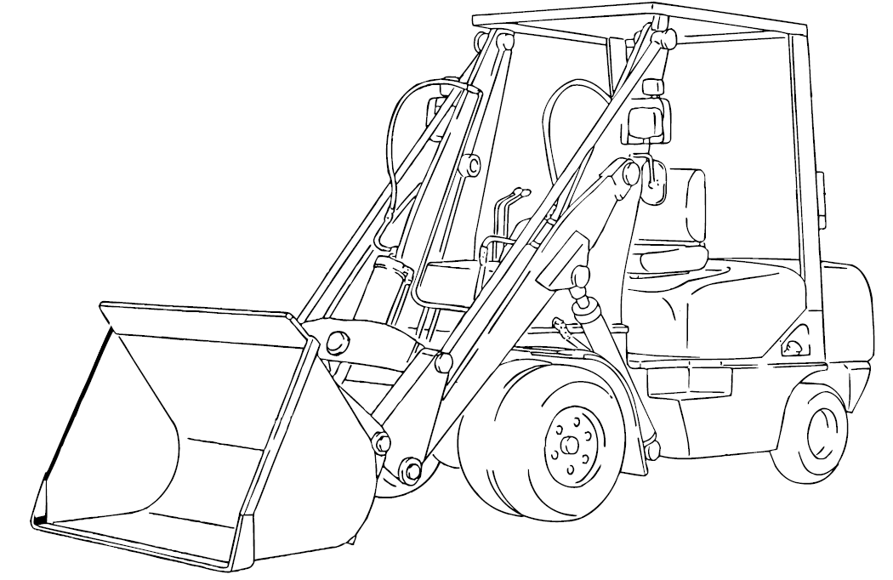
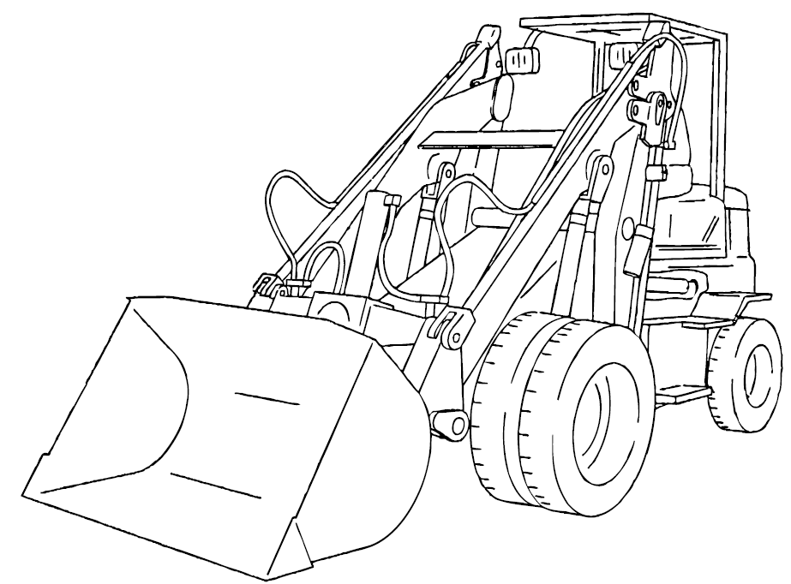
Definición y características sobre retroexcavadoras, etc.
Figura 1-1 Retroexcavadora (sin mecanismo de alineación)
Figura 1-2 Retroexcavadora (con mecanismo de alineación)
Texto pág.13/Libro de textos compl. pág.5

Slide 5
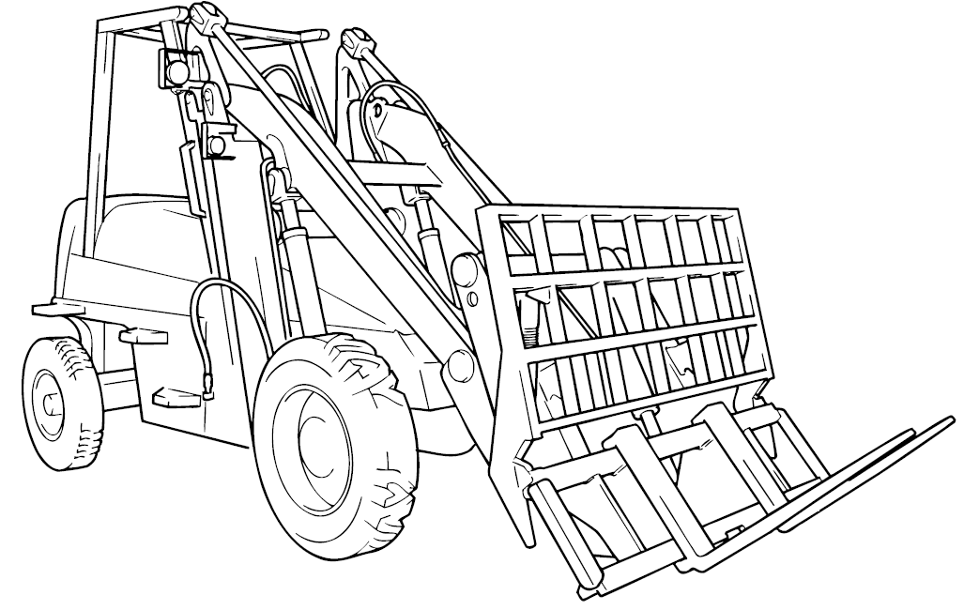
Definición y características sobre retroexcavadoras, etc.
Fig. 1-3 Cargador con horquillas
Texto pág.13/Libro de textos compl. pág.6

Slide 6
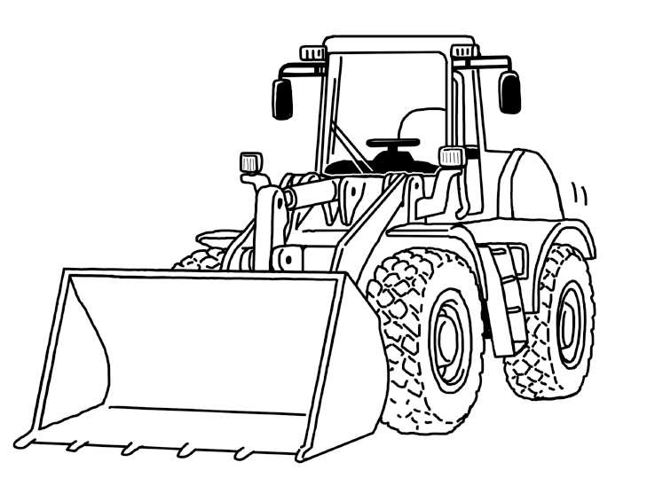
Definición y características sobre retroexcavadoras, etc.
Fig. Referencia Excavadora
Libro de textos compl. pág.7

Slide 7
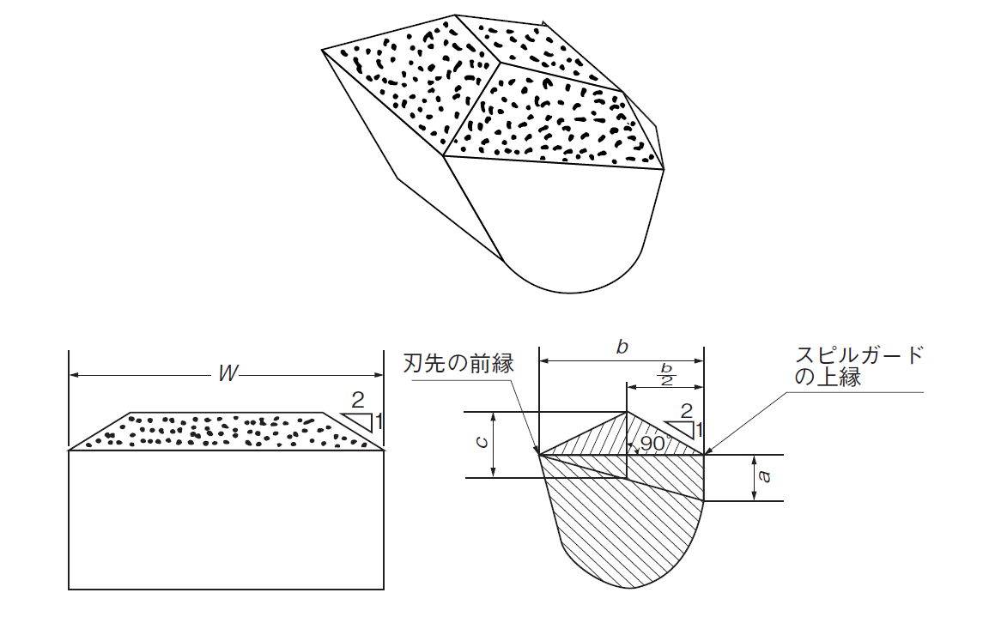
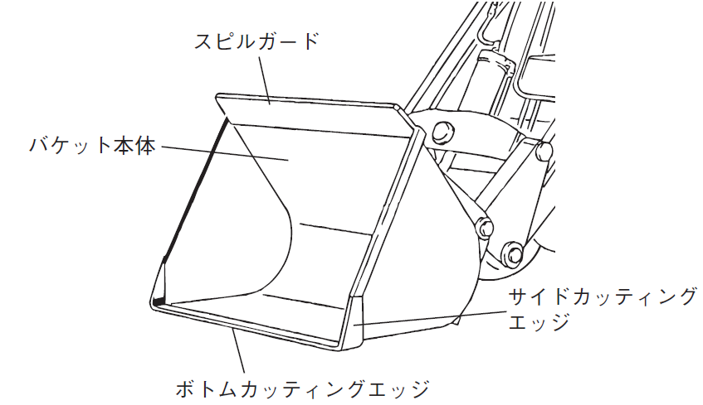
Especificaciones principales y dimensiones
Protector antiderrame
Cucharón
Borde superior del protector antiderrame
Borde frontal de filo
Filo lateral del cucharón
Filo inferior del cucharón
Fig. 1-4 Cucharón
図1－5 Ⅰ型バケット
Fig. 1-5 Cucharón tipo I
Texto pág.16/Libro de textos compl. pág.8

Slide 8
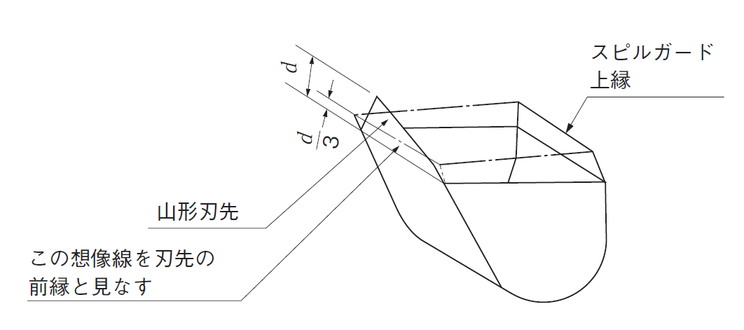
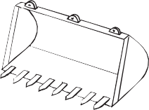

Especificaciones principales y dimensiones
Tabla 1-2 Tipos y características de los cucharones
表1－2 バケットの種類および特徴
Tipo I Cucharón estándar |  | Es el tipo de cucharón más común con filo recto sin uñas. Por su facilidad de uso, ideal para excavar gravillas, arena y tierra. Para el uso de cargas menos densas, se puede ampliar la capacidad（pieza especial）
Tipo II |  | Al igual que el tipo I, es ideal para excavar cargas de tipo granos, pero para mejorar su rendimiento de excavado, tiene el filo cónico.
Tipo III |  | Se acoplaron uñas al cucharón tipo I. Ideal para excavar piedras quebradas.
Tipo IV |  | Se acoplaron uñas al tipo II. Ideal y eficiente para excavar carga de granos gruesos.
Tipo de cucharones
Características de la estructura
Borde superior del protector antiderrame
Filo cónico
Línea de referencia de borde frontal
Fig. 1-6 Cucharón tipo II
図1－6 Ⅱ形バケット
Texto pág.18/Libro de textos compl. pág.9-10

Slide 9
Parte 2 Conocimientos sobre la estructura de los dispositivos y métodos de manipulación de retroexcavadoras, etc. en el desplazamiento

Slide 10
Capitulo 1 Estructura

Slide 11
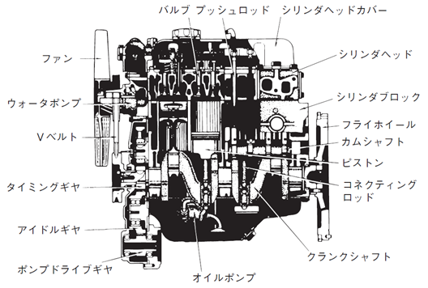
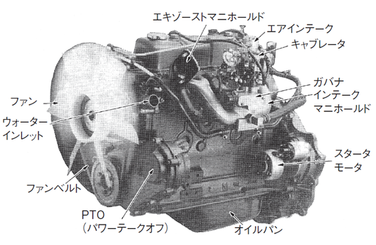
Motor
Válvula
Varilla de empuje
Tapa de cabeza de cilindro
Colectores de escape
Toma de aire
Ventilador
Cabeza de cilindro
Carburador
Bomba de agua
Bloque de cilindro
Ventilador
Distribuidor
Correa V
Volante de inercia
Árbol de levas
Pistón
Biela
Colector de admisión
Entrada de agua
Engranaje de sincronización
Motor de arranque
Engranaje lntermedio
Correa del ventilador
Cigueñal
Engranaje impulsor de bomba
Bomba de aceite
(Toma de fuerza)
Cárter de aceite
Fig. 2-1 Estructura del motor
Fig. 2-2 Apariencia del motor a gasolina
Texto pág.31/Libro de textos compl. pág.12-13

Slide 12
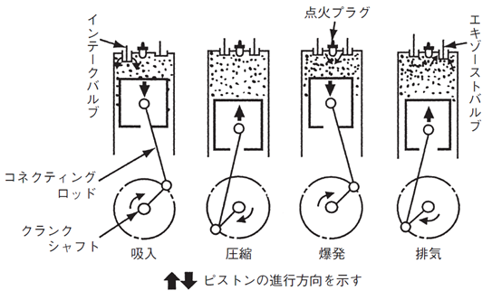
Motor
Válvula de admisión
Bujía
Válvula de escape
Biela
Cigüeñal
Admisión Compresión Explosión Escape
⬆︎⬇︎Indica la dirección y sentido de movimiento de los pistones
Fig. 2-3 Motor a gasolina de 4 etapas
Texto pág.33/Libro de textos compl. pág.13

Slide 13
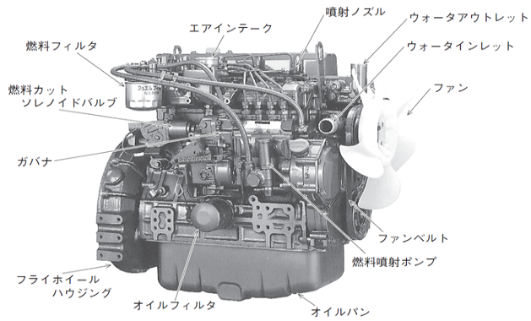
Motor
Boquilla injectora
Salida de agua
Entrada de aire
Filtro de combustible
Entrada de agua
Válvula electromagnética
de cierre de combustible
Ventilador
Distribuidor
Correa del ventilador
Bomba de inyección
de combustible
Carcasa del
volante de inercia
Filtro de aceite
Cárter de aceite
Fig. 2-4 Aspecto físico del motor a diesel
Texto pág.34/Libro de textos compl. pág.15

Slide 14
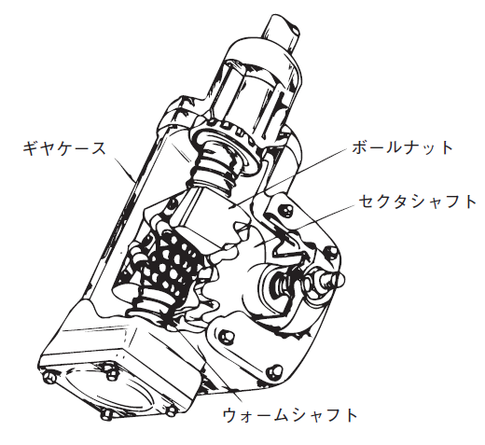
Dispositivo de control
Caja de engranajes
Tuerca esférica
Eje de sector
Eje gusano
Fig. 2-24 Equipo reductor de velocidad de dirección
（Tipo tuerca de bola）
Texto pág. 52/Libro de textos compl. pág.16

Slide 15
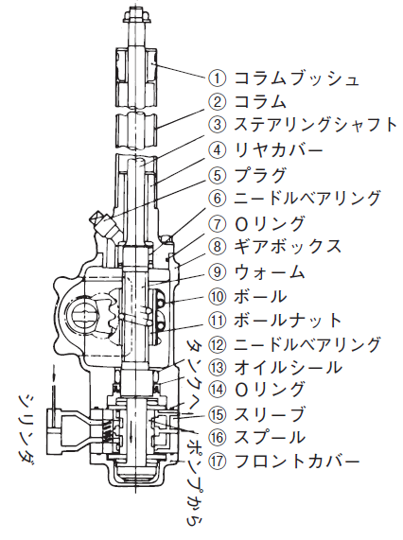
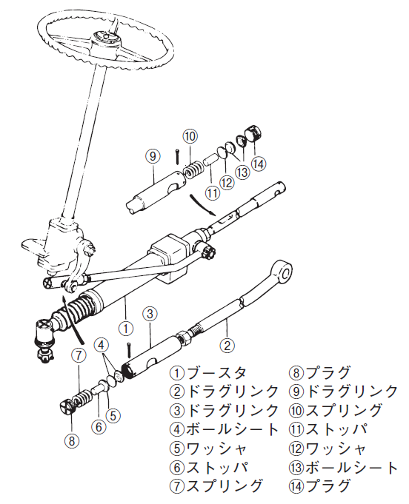
Dispositivo de control
1- Casquillo de columna
2- Columna
3- Árbol de dirección
4- Cobertor trasero
5- Bujía
6- Rodamiento de aguja
7- O-ring
8- Caja de engranaje
9- Gusano
10- Esfera
11- Tuerca de bola
12- Rodamiento de aguja
13- Empaque de aceite
14- O-ring
15- Casquillo
16- Bobina
17- Cubierta frontal
Al tanque Desde la bomba
Cilindro
1- Potenciador 8- Plug
2- Barra de acoplamiento 9- Barra de acoplamiento
3- Barra de acoplamiento 10- Resorte
4- Asiento de esfera 11- Tapón
5- Arandela 12- Arandela
6- Tapón 13- Asiento de esfera
7- Resorte 14- Bujía
Fig. 2-25 Tipo semi integral
Fig. 2-26 Tipo enlazado
Texto pág. 53/Libro de textos compl. pág.17-18

Slide 16
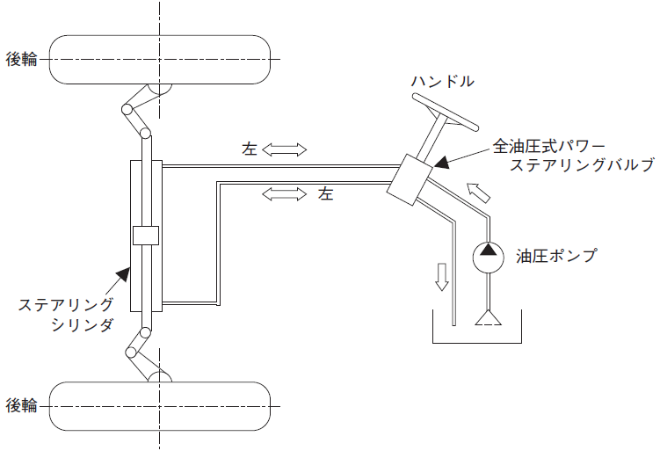
Dispositivo de control
Rueda trasera
Volante
Izquierda
Válvula de asistencia
de dirección tipo hidráulica
Izquierda
Bomba hidráulica
Cilindro de dirección
Rueda trasera
Fig. 2-27 Tipo hidráulico
Texto pág. 54/Libro de textos compl. pág.19

Slide 17
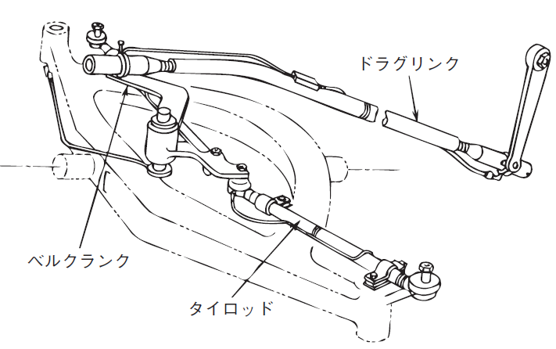
Dispositivo de control
Barra de acoplamiento
Manivela de campana
Tirante
Fig. 2-28 Rótula y barra de acoplamiento
Texto pág. 55/Libro de textos compl. pág.20

Slide 18
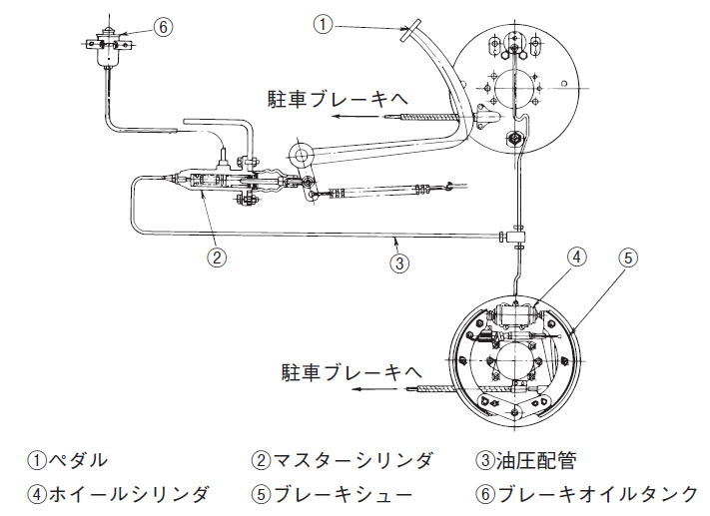
Dispositivos de freno
Hacia el freno de mano
Hacia el freno de mano
Pedal
Cilindro maestro
Tubería hidráulica
Cilindro de rueda
Placas de fricción
Tanque de líquido de freno
Fig. 2-29 Freno (Ejemplo con tipo tambor sin servo)
Texto pág. 56/Libro de textos compl. pág.21

Slide 19
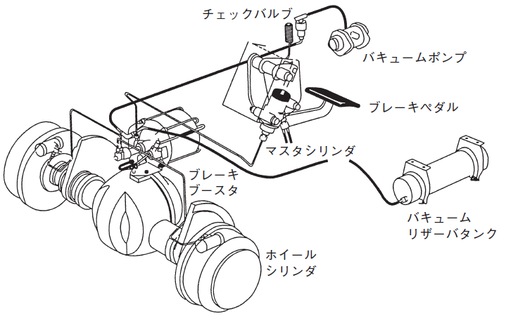
Dispositivos de freno
Válvula antirretorno
Bomba de vacío
Pedal del freno
Cilindro maesto
Servofreno
Depósito de reserva de vacío
Cilindro de rueda
Fig. 2-30 Eje. Equipo de refuerzo del freno（tipo servo de vacío）
Texto pág. 57/Libro de textos compl. pág.22

Slide 20
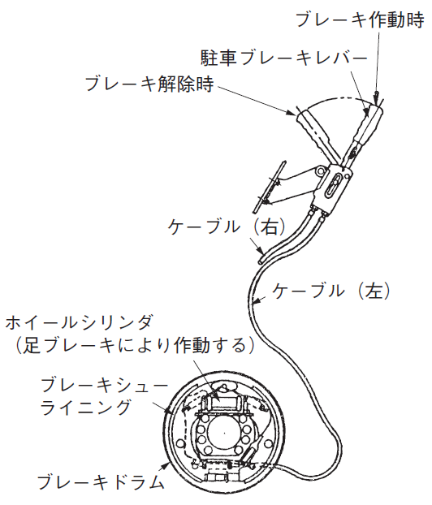
Dispositivos de freno
Al activar los frenos
Palanca de freno de mano
Al liberar los frenos
Cable (derecho)
Cable (izquierdo)
Cilindro de rueda
(Se activa al pisar el freno)
Forro de la zapata de freno
Tambor de freno
Fig. 2-31 Freno de tipo expansión interna（combinado con el freno de mano）
Texto pág. 58/Libro de textos compl. pág.23

Slide 21
Capítulo 2 Métodos de manipulación

Slide 22
Observaciones previas al inicio de operaciones
Lista 2-1 Lista de inspección antes de operar
Puntos | Antes de prender el motor | Después de prender el motor y subido al vehículo | Al momento de marcha lenta
Apariencia física | Fuga de agua y aceite
Llantas | Presión de aire y daños
Direccionales y luces | Daños y suciedad en los faros | Función de cada foco
Retrovisor | Suciedad y daños | Centrar la visión del retrovisor
Sistema de alarma |  | Su función
Dispositivos contadores |  | Función de un equipo contador
Combustible |  | Cantidad
Motor |  | Sonido extraños y color de la emisión
Embrague |  | Espacio libre del pedal | Falta de acoplamiento
Freno |  | El pedal del freno | Función del freno
Freno de mano |  | Función de la palanca y freno de mano
Dirección |  | Desnivel del volante y espacio libre | nivel
Equipo de carga |  | Función del disposito de carga, acenso y descenso del cucharón, alineación del brazo de carga
Texto pág. 62/Libro de textos compl. pág.25

Slide 23
Inspección periódica voluntaria
Lista 2-2 Verificación al momento de reiniciar el uso
Tiempo sin uso | Verificación para reiniciar el uso
Pasando el mes, antes de cumplir el año | Verificación que corresponda cada mes
Pasando el año | Verificación que corresponda cada año
Texto pág. 63/Libro de textos compl. pág.26

Slide 24
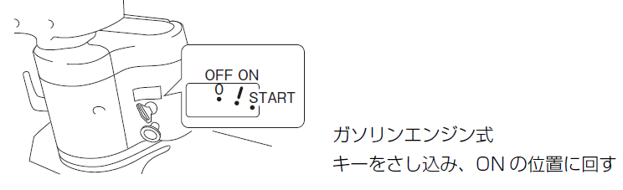
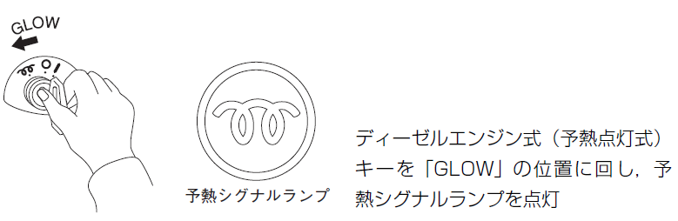
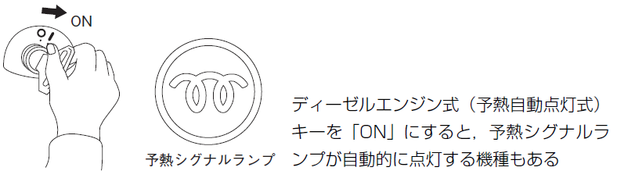
Operaciones de puesta en marcha y observaciones
Tipo motor a gasolina
Introduzca la llave y gire hacia (ON)
Fig. 2-33 Encendido del tipo motor a gasolina
Tipo motor diesel (con señal de precalentado)
Introduzca la llave, gire hacia (GLOW) y encienda la lámpara de señal de precalentado
Lámp. señal de precal.
Fig. 2-34 Encendido del tipo motor a diesel (1)
Tipo motor diesel (con señal de precalentado automático)
Hay vehículos que cuando se gira la llave a (ON), se enciende la señal de precalentado automático.
Lámp. señal de precal.
Figura 2-35 Encendido del tipo motor a diesel (2)
Texto pág. 65/Libro de textos compl. pág.28

Slide 25
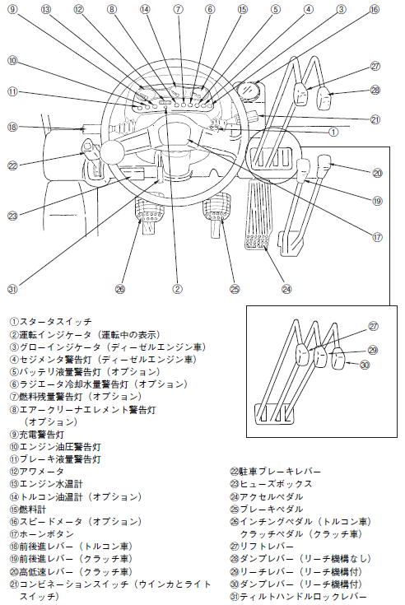
Arranque, maniobras de conducción y observaciones
Fig. 2-36 Asiento del conductor（Tipo embrague, tipo convertidor）
1, Interruptor de arranque
2, Indicador de conducción (indica el manejo)
3, Indicador de pre calentador (motor a diesel)
4, Indicador de sedimento (motor a diesel)
5, Indicador de cantidad de líquido de batería (opcional)
6, Indicador de cantidad de líquido de enfriamiento del radiador (opcional)
7, Indicador de cantidad de combustible (opcional)
8, Indicador de filtro de aire
9, Indicador de carga
10, Indicador de hidráulico
11, Indicador de cantidad de líquido del freno
12, Contador de horas
13, Medidor de temperatura del agua
14, Medidor idráulico de tipo torsión (opcional)
15, Medidor de combustible
16, medidor de velocidad
17, Claxon
18, Palanca de direcciones (tipo torsión)
19, Palanca de direcciones (tipo embrague)
20, Palanca regulador de velocidad (tipo embrague)
21, Switch de combinación (direccionales y faros)
22, Freno de mano
23, Caja de fusible
24, Acelerador
25, Freno
26, Pedal de precisión (tipo torsión)
Pedal de embrague (tipo manual)
27, Palanca de lift
28, Palanca de carga (sin mecanismo de alineación)
29, Palanca de alineación (con mecanismo de alineación)
30, Palanca de carga (con mecanismo de alineación)
31, Palanca de bloqueo de inclinación
Texto pág. 67/Libro de textos compl. pág.30

Slide 26
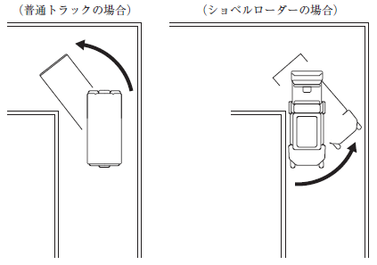
Arranque, maniobras de conducción y observaciones
(En caso de un camión normal)
(En caso de una retroexcavadora)
Figura 2-37 girar en una esquina
Texto pág. 69/Libro de textos compl. pág.31

Slide 27
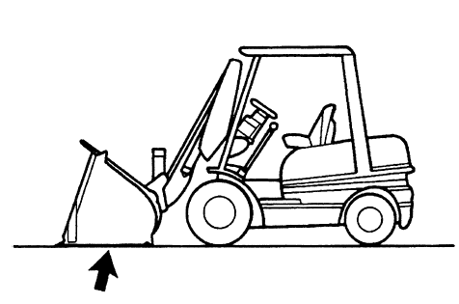
Observaciones al estacionar, detenerse y concluir la operación de manejo
Fig. 2-38 Figura de condición del vehículo estacionado.
Texto pág. 71/Libro de textos compl. pág.33

Slide 28
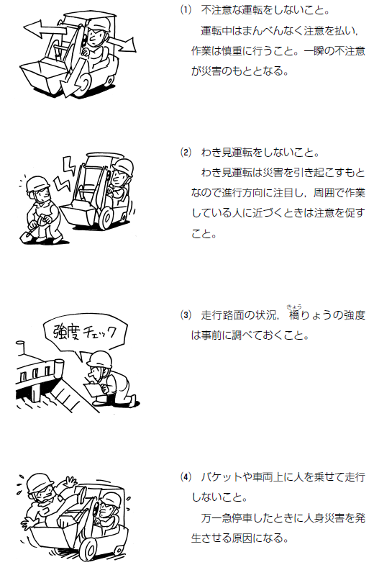
Precauciones al conducir
(1) No conducir distraído.
Concéntrese al momento de conducir y realizar su operación.
Un mínimo de distracción, puede ser la causa de un accidente.
Texto pág. 72/Libro de textos compl. pág.35

Slide 29
Precauciones al conducir
(2) No conducir distraído.
Una de las causas de accidente, es conducir distraído. Conduzca con precaución verificando su dirección y tomando en cuenta a los operadores a su alrededor.
Texto pág. 72/Libro de textos compl. pág.35

Slide 30
Precauciones al conducir
(3) Verificar previamente, las condiciones de la pista y el puente.
Verificar nivel de
Texto pág. 72/Libro de textos compl. pág.35

Slide 31
Precauciones al conducir
(4) No dejar subir a nadie en el cucharón ni encima del vehículo.
Esto podría ser un motivo de accidente en caso de frenar.
Texto pág. 72/Libro de textos compl. pág.35

Slide 32
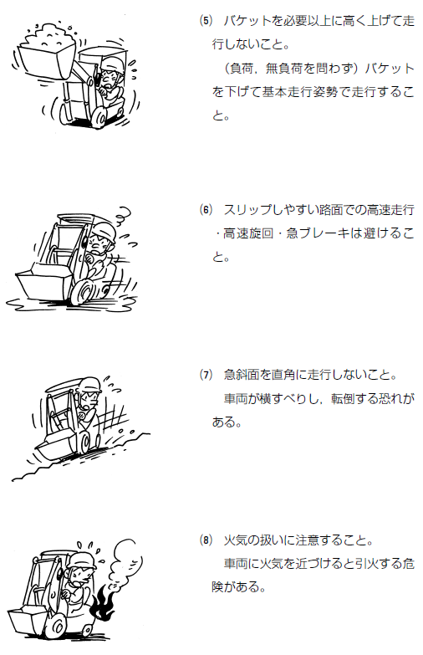
Precauciones al conducir
(5) No conducir con el cucharón mas alto de lo debido.
（sin importar la carga）deberá conducir con el cucharón al nivel y posición determinado.
Texto pág. 73/Libro de textos compl. pág.36

Slide 33
Precauciones al manejar
(6) En pistas resbalosas, evite las velocidades altas, vueltas y frenar repentinamente.
Texto pág. 73/Libro de textos compl. pág.36

Slide 34
Precauciones al manejar
(7) No conducir de forma recta en pistas inclinadas. Corre el peligro de volcarse por motivo, que el vehículo se deslice hacia un lado.
Texto pág. 73/Libro de textos compl. pág.36

Slide 35
Precauciones al manejar
(8) Tomar cuidado con el uso de objetos flamables.
Puede correr peligro de incendio del vehículo.
Texto pág. 73/Libro de textos compl. pág.36

Slide 36
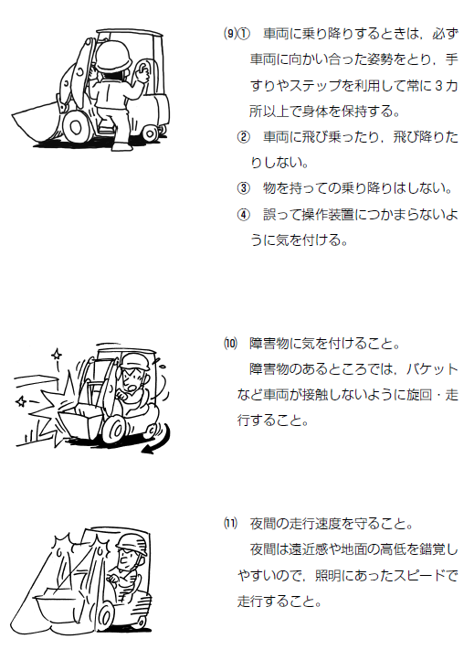
Precauciones al manejar
(9) ① Al momento de subirse al vehículo, tenga una postura hacienda frente al vehículo y sosténgase al menos de 3 lugares incluyendo el escalón para poder mantener su cuerpo equilibrado.
② no subir ni bajar saltando
③ No subirse con objetos en mano.
④ Tomar cuidado de no sostenerse de los dispositivos de manejo.
Texto pág. 74/Libro de textos compl. pág.37

Slide 37
Precauciones al manejar
(10) Tome cuidado con los obstáculos.
En lugares donde se encuentren obstáculos, trate de conducir girando para no chocar.
Texto pág. 74/Libro de textos compl. pág.37

Slide 38
Precauciones al manejar
(11) Cumplir con el límite de velocidad nocturna.
Conducir conforme a la iluminación disponible, por lo mismo que en la noche se distorsiona la visión.
Texto pág. 74/Libro de textos compl. pág.37

Slide 39
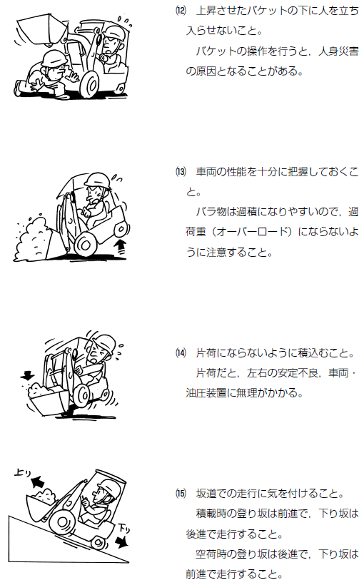
Precauciones al manejar
(12) No dejar pasar a nadie de bajo del cucharón Elevado.
Esto podría ocasionar un accidente.
Texto pág. 75/Libro de textos compl. pág.38

Slide 40
Precauciones al manejar
(13) Estar al tanto del rendimiento del vehículo.
Tomar precaución para no exceder la cantidad de su carga o su bulto.
Texto pág. 75/Libro de textos compl. pág.38

Slide 41
Precauciones al manejar
(14) Cargar con balance para que no haya inclinaciones.
Si conduce con inclinación, puede producir fallas en el vehículo y en el dispositivo hidráulico.
Texto pág. 75/Libro de textos compl. pág.38

Slide 42
Precauciones al manejar
Subida
(15)Puntos de precaución al momento de conducir en subidas y bajadas.
Cuando lleve carga, deberá subir en forma recta y cuando tenga que bajar, deberá bajar de reversa.
Si tiene vacío el vehículo, deberá subir de reversa y bajar en forma recta.
Bajada
Texto pág. 75/Libro de textos compl. pág.38

Slide 43
Parte 3: Conocimientos sobre métodos carga y descarga de retroexcavadoras, etc. y estructura de dispositivos.

Slide 44
Capitulo 1 Estructura

Slide 45
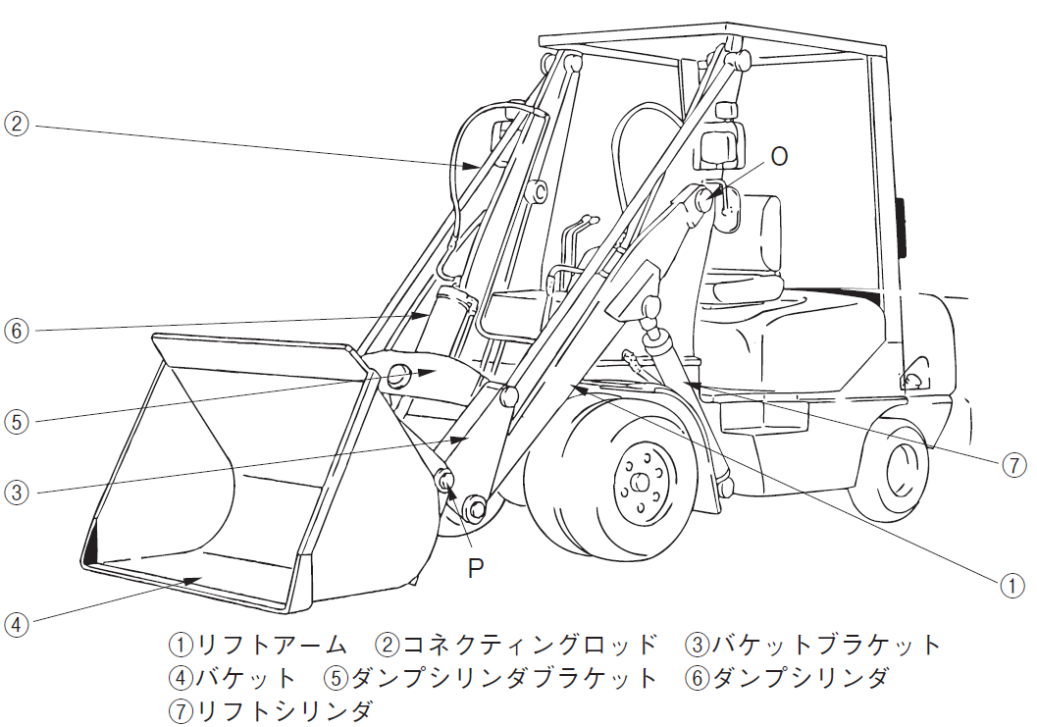
Dispositivos de carga y descarga
1, Brazo del elevador 2, Varilla de conexión 3, Soporte del cucharón
4, Cucharón 5, Soporte del cilindro de carga 6, Cilindro de carga
7, Cilindro del elevador
Fig. 3-1 Equipo de operación de la retroexcavadora
Texto pág.79/Libro de textos compl. pág.39

Slide 46
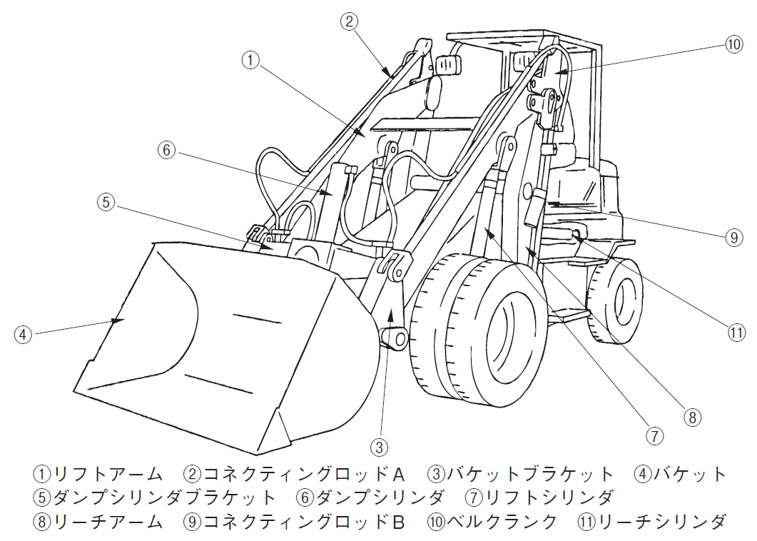
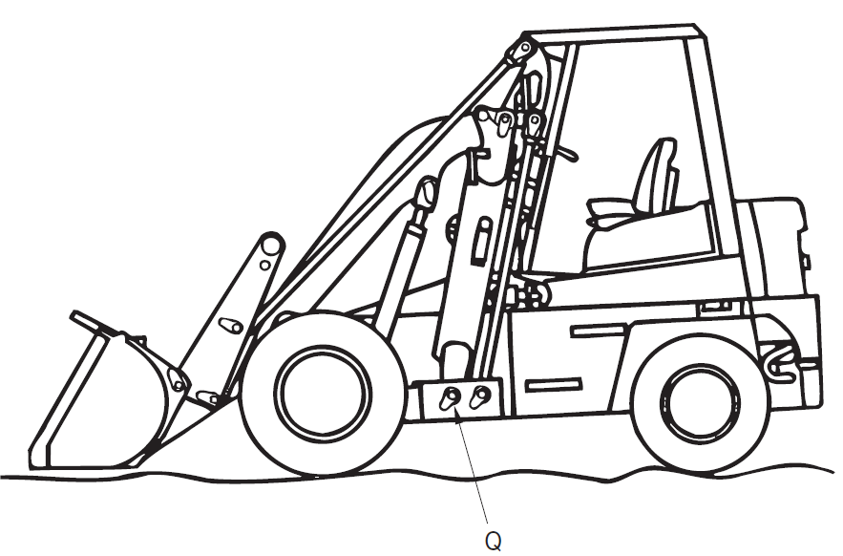
Dispositivos de carga y descarga
1, Brazo del elevador 2, Varilla de conexión A 3, Soporte del cucharón
4, Cucharón 5, Soporte del cilindro de carga 6, Cilindro de carga 7, Cilindro del elevador 8, Brazo 9, Varilla de conexión B 10, Cigüeñal 11, Cilindro de alineación
Fig. 3-2 Equipo de operación de retroexcavadora con mecanismo de alineación
Texto pág.81/Libro de textos compl. pág.40

Slide 47
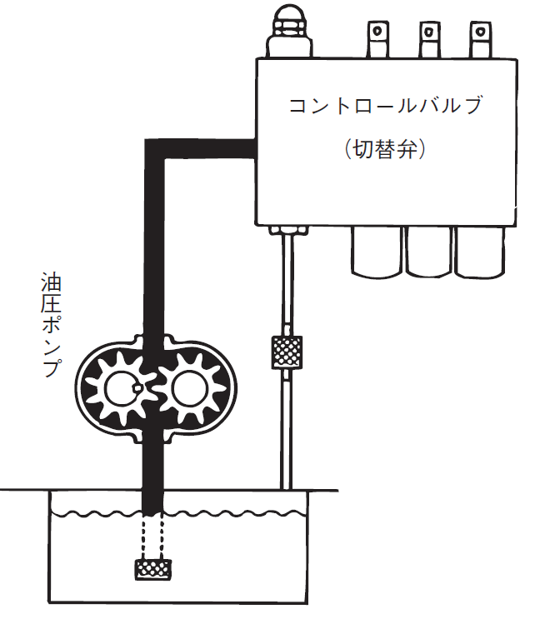
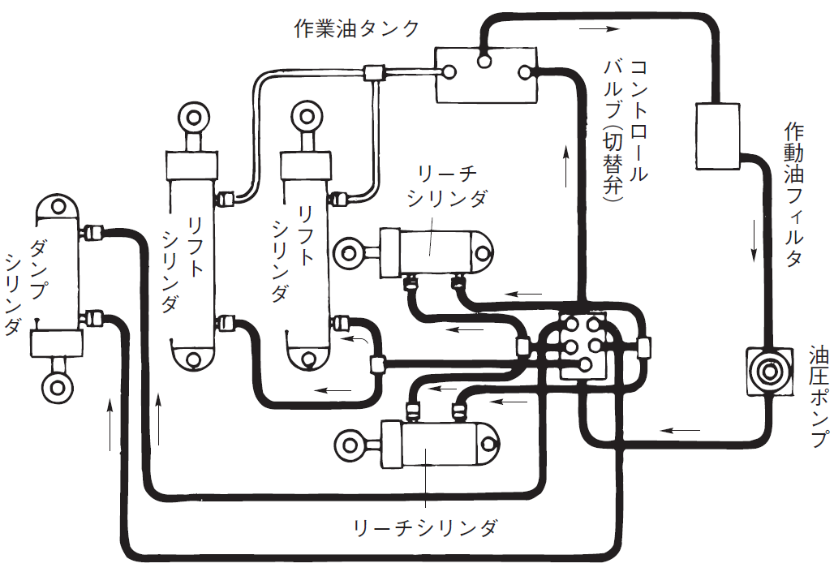
Dispositivos hidráulicos
Tanque de fluido hidráulico
Válvula de control
Filtro de fluido hidráulico
Válvula de control
(válvula de invertido)
Cilindro de
alineación
Bomba de presión hidráulica
Clindro amortiguador
Clindro elev.
Clindro elev.
Bomba de presión hidráulica
Cilindro de alineación
Fig. 3-3 Sistema de diagrama de presión hidráulica de la retro excavadora
Fig. 3-4 Bomba hidráulica
Texto pág.82/Libro de textos compl. pág.41-42

Slide 48
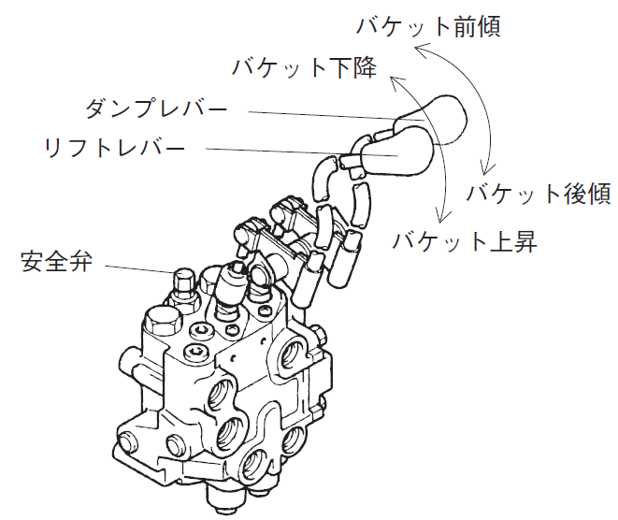
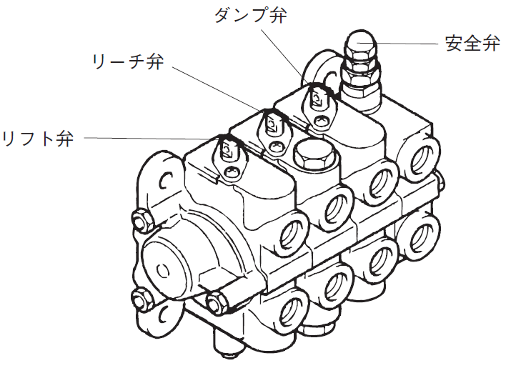
Dispositivos hidráulicos
Inclinación hacia adelante
Descenso del cucharón
Válvula de vuelco
Palanca de vuelco
Válvula de alineación
Válvula de seguridad
Palanca de elevación
Inclinación hacia atrás
Válvula de elevación
Válvula de seguridad
Elevación del cucharón
Fig. 3-5 Válvula de control
（Tipo estándar, doble）
Fig. 3-6 Válvula de control
（tipo alineación, triple）
Texto pág.84/Libro de textos compl. pág.42-43

Slide 49
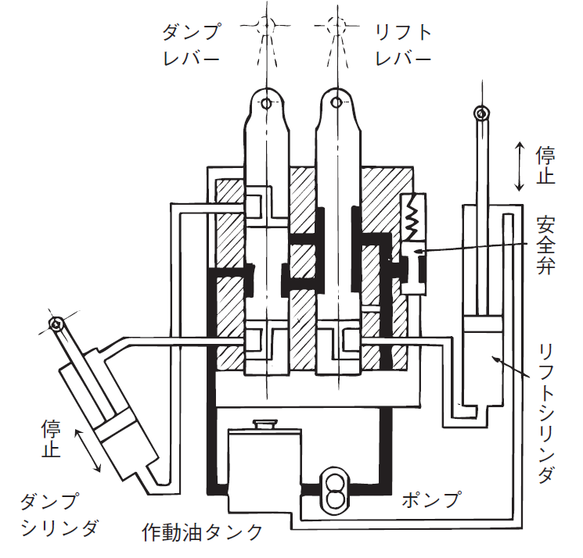
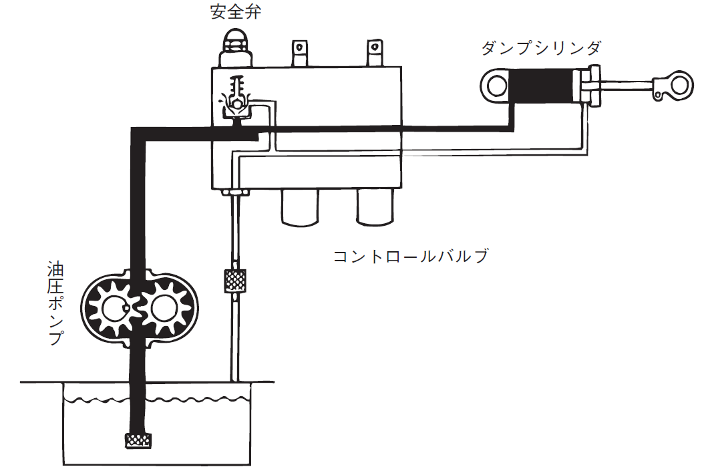
Dispositivos hidráulicos
Palanca de vuelco
Palanca de elevación
Válvula de seguridad
Cilindro de vuelco
Paro
Válvula de seguridad
Bomba hidráulica
Válvula de control
Cilindro de elevación
Paro
Cilindro de vuelco
Bomba
Tanque de fluido hidráulico
Fig.3-7 Función de válvula de seguridad
Fig. 3-8 Diagrama de funcionamiento, válvula de control cuando está centrado
Texto pág.84/Libro de textos compl. pág.43-44

Slide 50
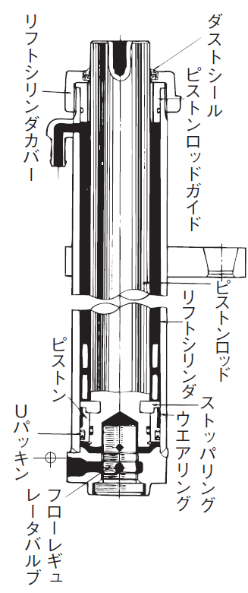
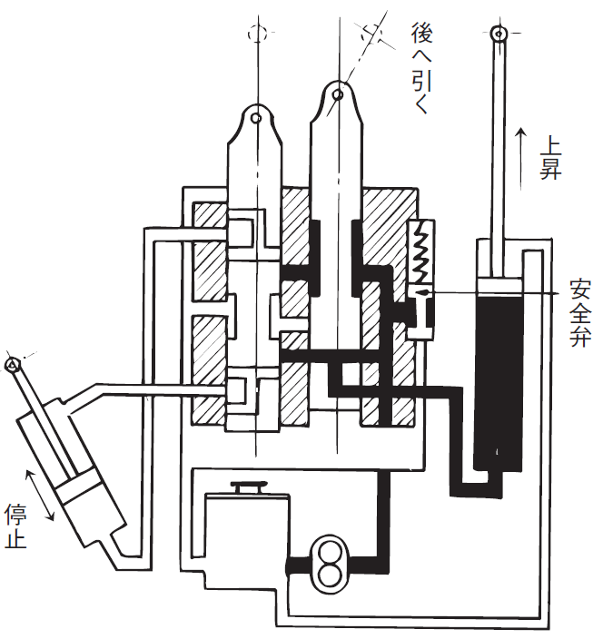
Dispositivos hidráulicos
Cubierta de cilindro de elevador
Sello anti-polvo
Jalar hacia atrás
Guía del filón del pistón
Elevar
Válvula de seguridad
Cilindro de elev.
Biela del pistón
Pistón
Sello U
Anillo de desgaste
Anillo de tope
Paro
Válvula reguladora
de flujo
Fig. 3-9 Diagrama de funcionamiento, válvula de control cuando asciende, lift
Fig. 3-10 Cilindro del lift
Texto pág.86/Libro de textos compl. pág.44-45

Slide 51
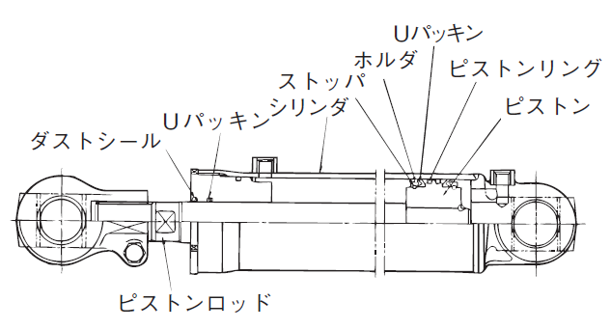
Dispositivos hidráulicos
Sello U
Soporte
Aros del pistón
Tope
Pistón
Sello U
Cilindro
Sello anti-polvo
Biela del pistón
Fig. 3-11 Alineación y cilindro de carga
Texto pág.87/Libro de textos compl. pág.45

Slide 52
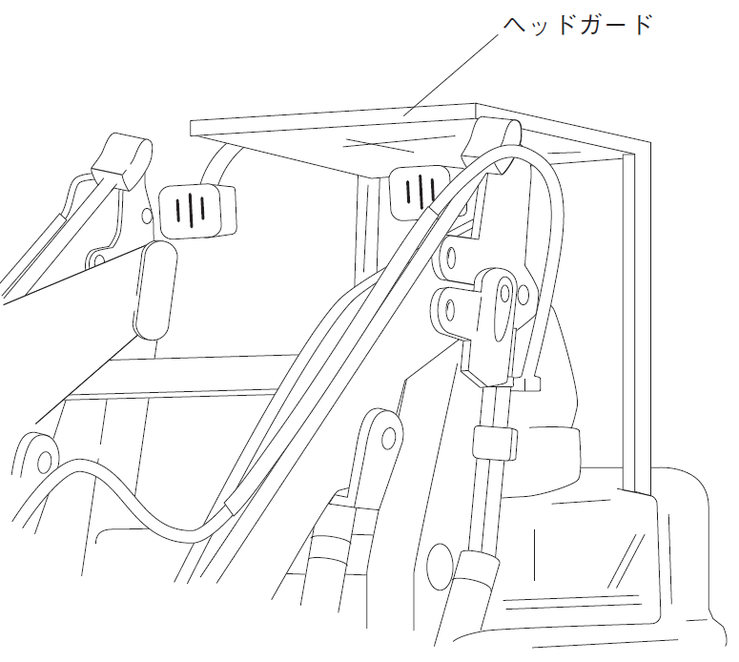
Rops
Rops
Fig. 3-12 Rops
Texto pág.88/Libro de textos compl. pág.46

Slide 53
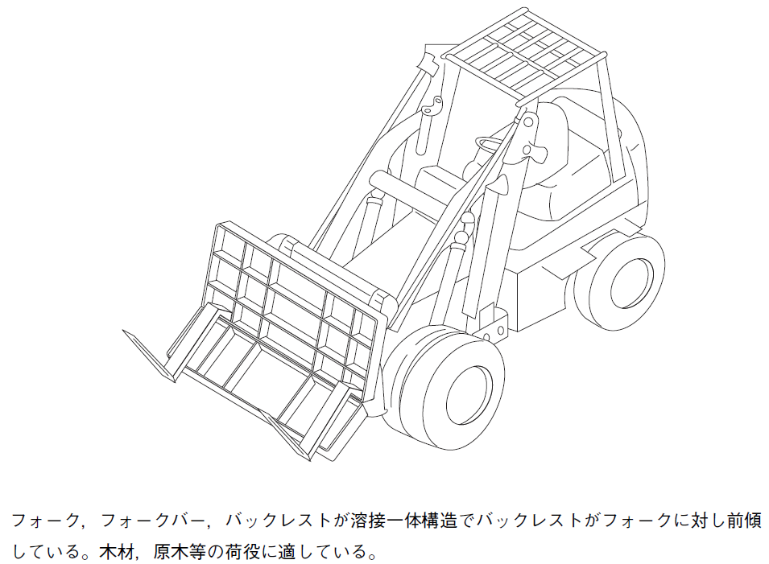
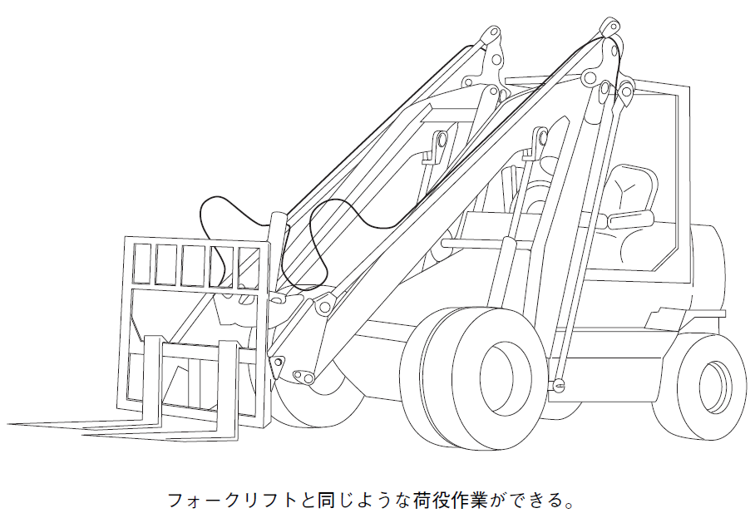
Horquillas de rueda
Se le puede dar el mismo uso que un monta cargas.
La horquilla, barra de horquilla y su respaldo están soldados, y el respaldo
está un poco inclinado hacia delante, lo que hace que se óptimo para carga de material de madera.
Fig. 3-13 Horquillas de palet
Fig. 3-14 Cargador de horquillas de ángulo agudo
Texto pág.89/Libro de textos compl. pág.47

Slide 54
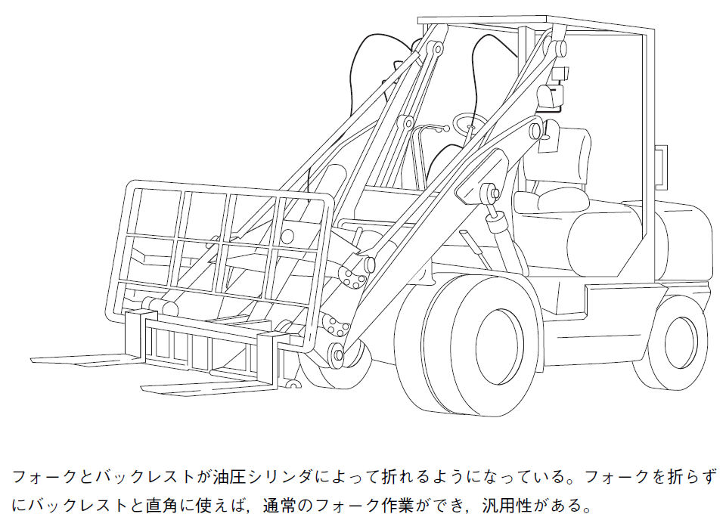
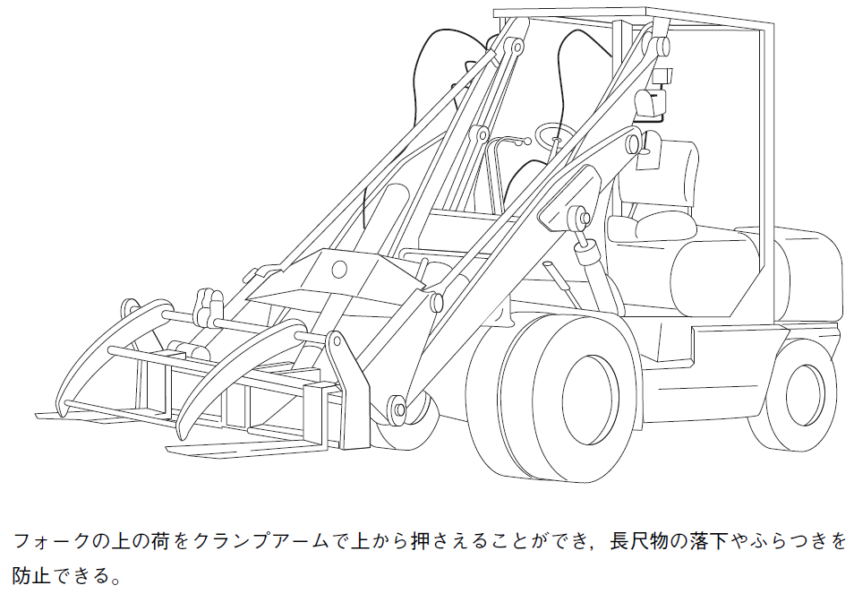
Horquillas de rueda
La horquilla, y el respaldo, pueden doblarse por la función del cilindro hidráulico.
Si no dobla la horquilla, y deja el respaldo recto, podrá usarlo para cargas gracias a su versatilidad.
Sosteniendo el material con los brazos de las pinzas, se evita que las cargas largas se caigan.
Fig. 3-15 Horquillas de bisagras
Fig. 3-16 16 Excavadora de pinza
Texto pág.90/Libro de textos compl. pág.48

Slide 55
Capitulo 2 Métodos de manipulación

Slide 56
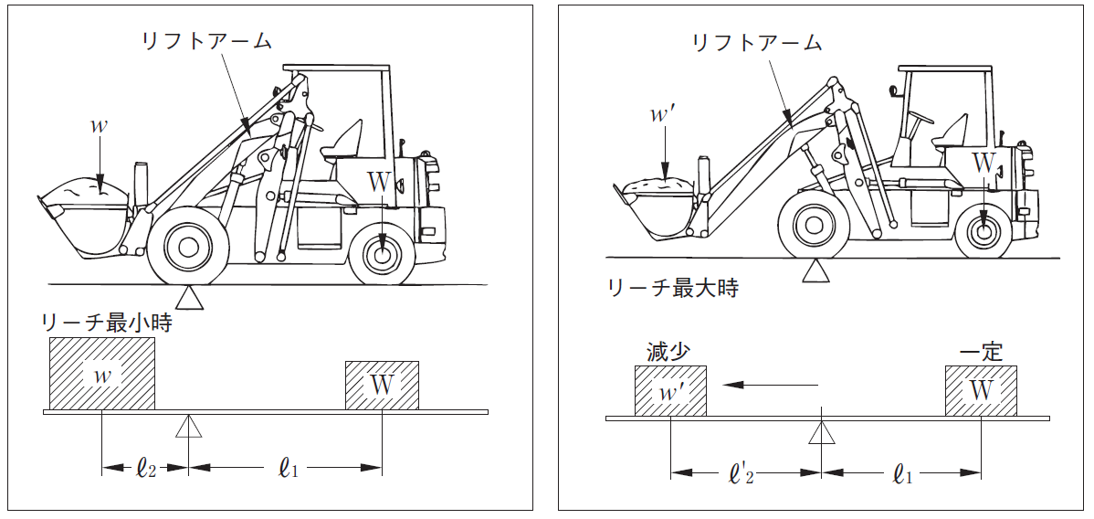
Carga y estabilidad del vehículo
Brazo del elevador
Brazo del elevador
Momento mín. alineación
Momento máximo
de alineación
Momento mínimo
de la alineación
Momento mín. alineación
Disminución
Determinado
Fig. 3-25 Carga y estabilidad del vehículo
Texto pág.98/Libro de textos compl. pág.50

Slide 57
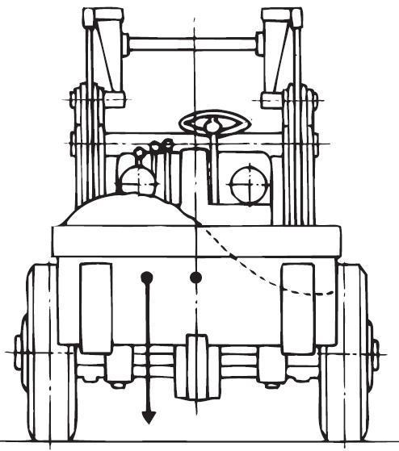
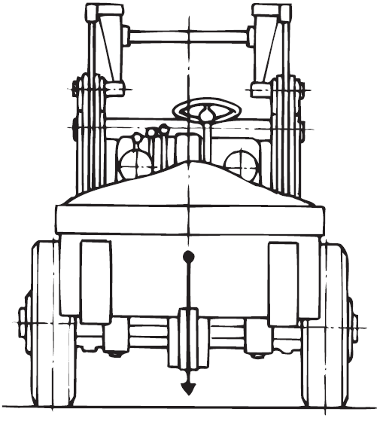
Carga y estabilidad del vehículo
Fig. 3-26 Excentricidad
Fig. 3-27 Alineada la parte de apoyo con la línea central
Texto pág.99/Libro de textos compl. pág.51

Slide 58

Métodos de trabajo
Fig. 3-28 en pistas con muchos desniveles
Texto pág.100/Libro de textos compl. pág.53

Slide 59

Métodos de trabajo
Fig. 3-29 En caso recto Fig. 3-30 En caso inclinado
Texto pág.101/Libro de textos compl. pág.54

Slide 60

Métodos de trabajo
Fig. 3-31 Excavar
Texto pág.102/Libro de textos compl. pág.55

Slide 61

Métodos de trabajo
Fig. 3-32 Forma de girar en la esquina
Texto pág.103/Libro de textos compl. pág.55

Slide 62

Métodos de trabajo
Fig. 3-33 Cuando va a cargar
Texto pág.104/Libro de textos compl. pág.56

Slide 63

Métodos de trabajo
Objetivo de operación
Objetivo de operación
Objetivo de operación
Objetivo de operación
Texto pág.105/Libro de textos compl. pág.57
Fig. 3-34 Técnicas al momento de cargar

Slide 64

Métodos de trabajo
Retroexcavadora con mecanismo de alineación
Retroexcavadora sin mecanismo de alineación
Texto pág.106/Libro de textos compl. pág.58

Slide 65
Parte 4 Conocimientoｓ sobre mecánica, necesarios para el manejo de retroexcavadoras, etc.

Slide 66
Capítulo 1 Fuerza

Slide 67


Momento de fuerza
Punto de apoyo
Fig. 4-8 Palanca / Barra
Fig. 4-9 Momento de fuerza
Texto pág.115/Libro de textos compl. pág.60

Slide 68

Momento de fuerza
Fig. 4-10 La fuerza que se aplica a la retroexcavadora
Texto pág.116/Libro de textos compl. pág.61

Slide 69

Equilibrio de fuerzas
Fig. 4-12 Equilibrio de fuerzas paralela
Texto pág.118/Libro de textos compl. pág.63

Slide 70
Masa peso y centro de gravedad

Slide 71

Masa/peso
Lista 4-1 Lista de volumen de la unidad de la masa
（Precaución）Los materiales de madera es masa seca, el carbón y el coque son unidad de masa.
Texto pág.121/Libro de textos compl. pág.64

Slide 72






Masa/peso
Lista 4-2 Fórmula para volumen a proximado
Forma del cuerpo |  | Fórmula para volumen aproximado
Nombre | Forma
Ortoedro |  | Largo×Ancho×Alto
Cilindro |  | (Diámetro)²×grosor×0.8
Disco |  | (Diámetro)²×grosor×0.8
Círculo |  | (Diámetro)³×0.5
Segmento circular |  | (Alto)²×(Diámetro×3－alto×2)×0.5
Cono |  | (Diámetro)²×alto×0.3
Altura
Largo
Ancho
Diámetro
Altura
Diámetro
Grosor
Diámetro
Altura
Diámetro
Altura
Diámetro
Texto pág.122/Libro de textos compl. pág.65

Slide 73

Centro de gravedad
Fig. 4-15 Como sacar el centro de masas
Texto pág.124/Libro de textos compl. pág.67

Slide 74

Estabilidad de cuerpos
(Lado estable)
(Lado de vuelco)
Centro grav.
Máx.
Sube
Bajo
(i) Buen asentamiento
(Lado estable)
(Lado de vuelco)
Centro grav.
Alto
Baja
(r) Mal asentamiento
Fig. 4-16 Estabilidad del objeto
Texto pág.125/Libro de textos compl. pág.68

Slide 75
Capitulo 3 Dinámica de cuerpos

Slide 76

Fricción
Fuerza de fricción
Fuerza
máxima de
fricción estática
Fuerza de fricción dinámica
Fuerza aplicada al cuerpo
Cuerpo estático
Cuerpo en movimiento
Fig. 4-20 Fuerza de fricción estática máxima y fricción dinámica
Texto pág.133/Libro de textos compl. pág.70

Slide 77
Parte 5 Reglamentaciones relacionadas

Slide 78
Reglamentaciones relacionadas
Ley de seguridad y salud en el trabajo
Ley
Ordenanza
gubernamental
Ordenanza de la aplicación de la ley de seguridad y salud en el trabajo
Ordenanza
ministerial
Reglamento de la ordenanza de seguridad laboral (Reglamentaciones de seguridad y salud)
Normas estructurales para retroexcavadora
Noticia pública
Notificación
Normas sobre la capacitación en habilidades de manejo de retroexcavadoras
Regulaciones de capacitación especial sobre seguridad e salud
Fig. 5-1 Marco jurídico para el manejo de retroexcavadora
（referencia）Ministerio de salud y bienestar laboral, manual de evaluación de riesgos para la industria de mantenimiento de edificios
Texto pág.145/Libro de textos compl. pág.73

Slide 79
Parte 6 Casos de desastres

Slide 80

Caso 1 Vuelco desde borde del camino
Lugar de hospedaje de los trabajadores
Esquema del accidente
Sentido
Carretera en construcción
Sección transversal
Autovía
Lugar del accidente
Carretera provisoria
Raíz del árbol
Lugar construc.
Carretera en construcción
Depósito de materiales
Depósito de bloque de materiales
Caso 1 Vuelco desde borde de carretera
Texto pág.218/Libro de textos compl. pág.91

Slide 81

Caso 2 Caída de la retroexcavadora por vibraciones
Caso 2 Caída de la retroexcavadora por vibraciones
Texto pág.220/Libro de textos compl. pág.93

Slide 82

Caso 3 Atropellado por un cargador de horquilla que venía de reversa, mientras realizaba inspección de carga
Caso 3 Atropellado por un cargador de horquilla que venía de reversa, mientras realizaba inspección de carga
Texto pág.222/Libro de textos compl. pág.95

Slide 83

Caso 4 Atropellado por una retroexcavadora mientras realizaba la inspección de inicio de operaciones
Caso 4 Atropellado por una retroexcavadora mientras realizaba la inspección de inicio de operaciones
Texto pág.224/Libro de textos compl. pág.97

Slide 84

Caso 5 Atropellado por desvío de retroexcavadora
RC muro de contención
Perímetro de excavación
Lugar de nueva obra
Muro de bloques de concreto
Bloque de concreto
Poste donde colisionó
La retroexcavadora
Lugar donde estacionó el trabajador A
Lugar donde cayó el trabajador A
Superficie plana
Inclinación de 11 grados
Vista lateral
Esquema del momento del accidente
Caso 5 Atropellado por desvío de retroexcavadora
Texto pág.225/Libro de textos compl. pág.99

Slide 85

Caso 6 Atrapamiento del conductor entre el brazo y el asiento de conducción al cargar caños de acero
Caso 6 Atrapamiento del conductor entre el brazo y el asiento de conducción al cargar caños de acero
Texto pág.229/Libro de textos compl. pág.101

Slide 86

Caso 7 Atrapamiento entre la maquinaria y las tablas de soporte
Caso 7 Atrapamiento entre la maquinaria y las tablas de soporte
Texto pág.231/Libro de textos compl. pág.103

Slide 87


Caso 8 Atrapamiento de la cabeza en el brazo de la retroexcavadora
Cucharón
Palanca de accionamiento de retroexcavadora
Persona accidentada
Pie de conducción, placa lateral
Brazo elevador
As. conductor
Cucharón
Accidentado
Pal.elev. Brazo elev.
Pieza de fierro
Brazo elevador
Pie de conducción, placa lateral
災害発生状況図（平面図）
Diagrama del momento del accidente (aspecto)
Diagrama del momento del accidente (superficie plana)
災害発生状況図（側面図）
Caso 8 Atrapamiento de la cabeza en el brazo de la retroexcavadora
Texto pág.233/Libro de textos compl. pág.106

Slide 88

Caso 9 Accidente por caída de bloque de concreto levantado con el cucharón
Bloque de concreto
Cucharón
Esquema del bloque de concreto colgado del cucharón
Caso 9 Accidente por caída de bloque de concreto levantado con el cucharón
Texto pág.235/Libro de textos compl. pág.108

